Slide 1
«Проектная деятельность – как метод поддержки детской инициативы»
Воспитатели детского сада № 27
Москалева Ирина Викторовна
Петрусева Наталья Григорьевна
г.Зеленогорск
2022 г

Slide 2
Среда в группе

Slide 3
МЕТОД ПРОЕКТОВ В ДОШКОЛЬНОМ ОБРАЗОВАНИИ
Автор технологии:
СВЕТЛАНА МИХАЙЛОВНА ОБЕРЕМОК
старший преподаватель кафедры управления Новосибирского
института повышения квалификации и переподготовки
работников образования

Slide 4
Этапы проекта:
ПОСТИЖЕНИЕ НОВОГО
1. ВЫБОР ТЕМЫ (планирование
познавательной деятельности)
2. СБОР СВЕДЕНИЙ
ОСУЩЕСТВЛЕНИЕ ЗАМЫСЛА
3. ВЫБОР ВИДОВ ДЕТСКОЙ ДЕТЕЛЬНОСТИ
4. РЕАЛИЗАЦИЯ ПРОЕКТОВ
5. ПРЕЗЕНТАЦИЯ ПРОЕКТОВ

Slide 5
Проведены проекты:
«Масленичка»,
«Разноцветный попугай»,
«Пичужка»,
«Король помидоров»,
«Часики идут»,
«Белый медведь, бурый медведь»,
«Суши у Каркуши»,
«Домик у друзей»,
«Время года» и другие

Slide 6
Проект «Разноцветный попугай»

Slide 7
Проект «Разноцветный попугай»

Slide 8
Проект «Разноцветный попугай»

Slide 9
Проект «Разноцветный попугай»

Slide 10
Проект «Масленичка»

Slide 11
Проект «Масленичка»

Slide 12
Проект «Масленичка»

Slide 13
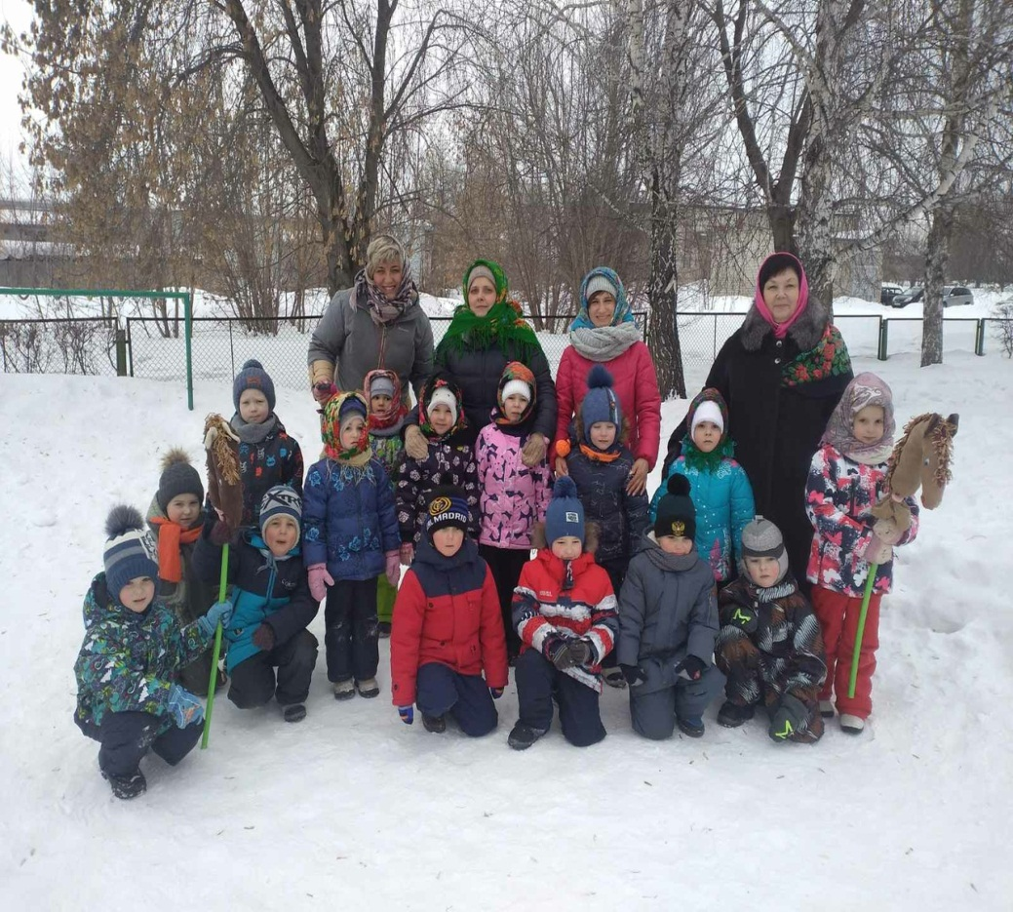
Проект «Масленичка»

Slide 14
Проект «Масленичка»

Slide 15
Проект «Масленичка»

